Slide 1
第四章 机构变异与创新设计
第一节 机构的倒置（机架变换）
第二节 运动副的变异与演化
第三节 构件的变异与演化
第四节 机构的扩展
第五节 机构的等效代换
第六节 运动原理的移植
Page<number>

Slide 2
第一节 机构的倒置（机架变换）
（1）连杆机构
￭全转动副四杆机构
2
3
3
1
1
1
4
4
2
3
4
2
1
2
3
4
曲柄摇杆
双曲柄
曲柄摇杆
双摇杆
Page<number>

Slide 3
￭含一个移动副的四杆机构
4
4
1
2
3
2
3
3
1
1
4
2
2
3
4
1
曲柄滑块
转动导杆
曲柄摇块
定块
Page<number>

Slide 4
￭含二个移动副的副四杆机构
3
3
3
3
2
2
2
4
2
1
1
1
1
4
4
4
双滑块
双转块
正弦机构
正切机构
Page<number>
Notes:
双滑块机构，杆2上任意点（两端点除外）的轨迹为椭圆

Slide 5
（2）凸轮机构
凸轮机构
固定凸轮
浮动凸轮
Page<number>

Slide 6
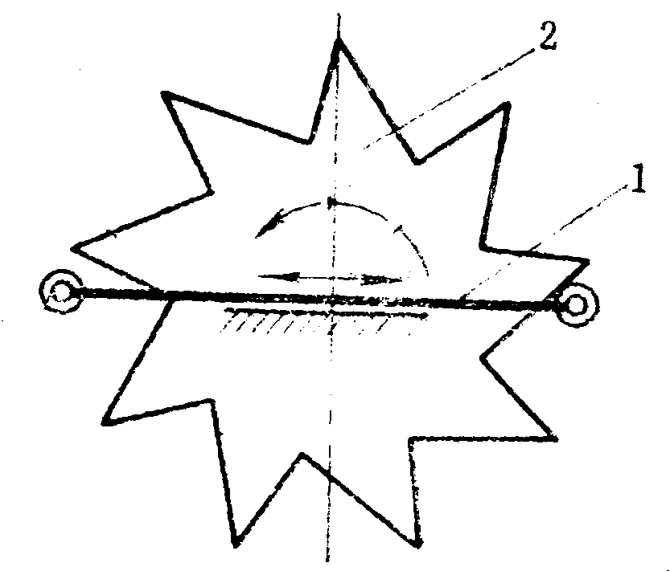
固定凸轮
1
C
2
B
A
3
反凸轮机构实例
Page<number>
Notes:
反凸轮机构：从动件1主动向左移动，右边小滚子带动凸轮2逆时针转动；从动件左边的小滚子正好压到凸轮的齿上，从动件向右移动，带动凸轮继续逆时针转动。

Slide 7
（4）挠性件传动机构
（3）齿轮机构
Page<number>

Slide 8
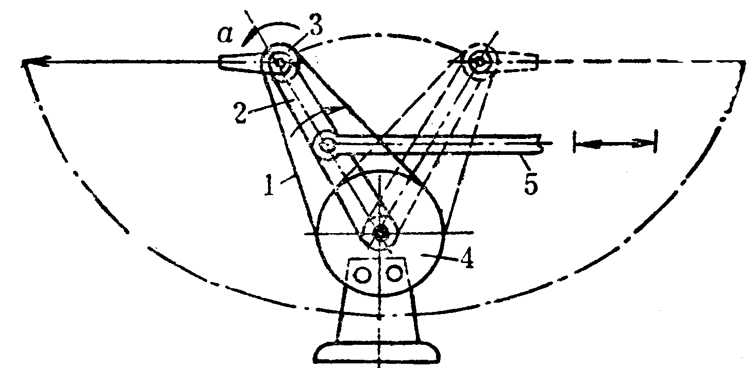
图示是一个用于清洗汽车玻璃窗的挠性件行星传动机构。其中挠性件1连接固定带轮4和行星带轮3，转臂2的运动由连杆5传入。当转臂2摆动时，与行星轮3固结的杆a及其上的刷子做复杂平面运动，实现清洗工作。
Page<number>

Slide 9

第二节 运动副的演化与变异
一、运动副元素尺寸的变异
￭ 扩大转动副
B
1
B
2
1
2
A
A
C
C
3
3
D
D
Page<number>

Slide 10
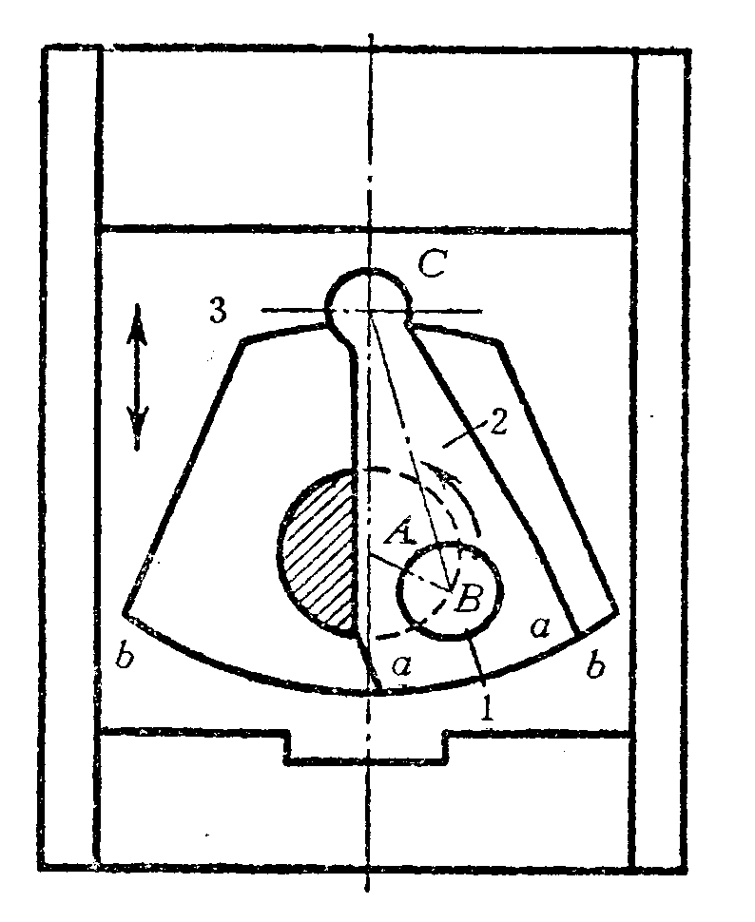

￭ 扩大移动副
3
C
2
B
A
1
Page<number>

Slide 11
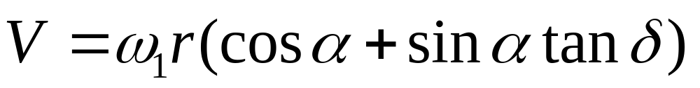
曲柄导杆机构——顶锻机构
δ
ω₁
α
v
Page<number>

Slide 12
分度机构
Page<number>

Slide 13

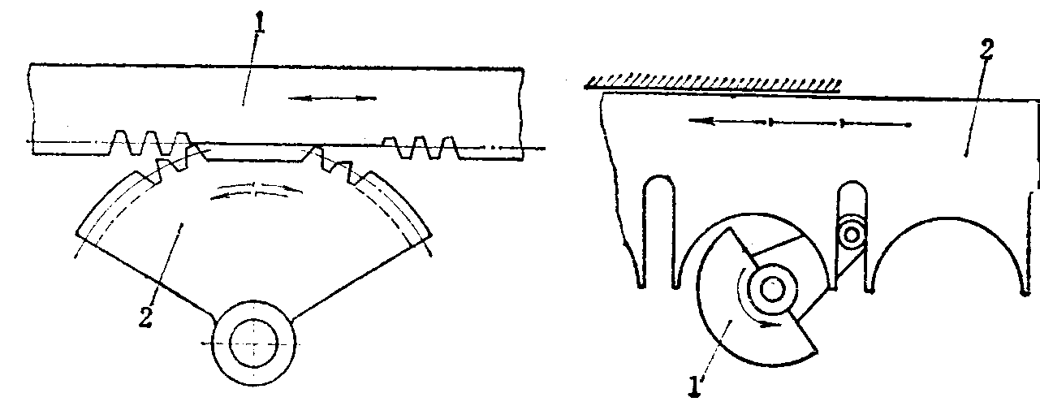
二、运动副元素形状的变异
￭ 展直
B
简化
A
B
A
B
展直
B
A
A
Page<number>

Slide 14
￭ 绕曲
在移动平面内绕曲
Page<number>

Slide 15
在移动平面的垂直平面上绕曲
Page<number>

Slide 16
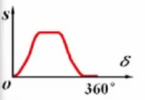
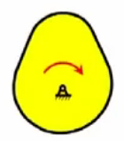
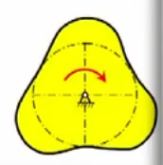
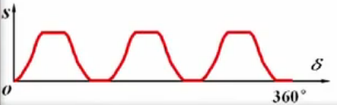
￭重复再现
普通凸轮
三峰凸轮
Page<number>

Slide 17
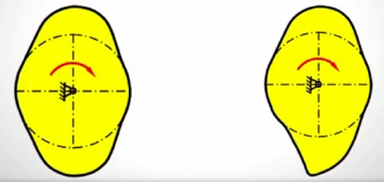
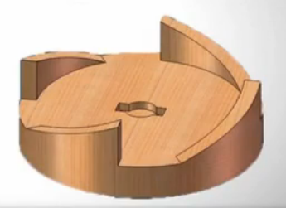
变运动规律双峰凸轮
双峰凸轮
四峰端面凸轮
自动抛球机
Page<number>

Slide 18
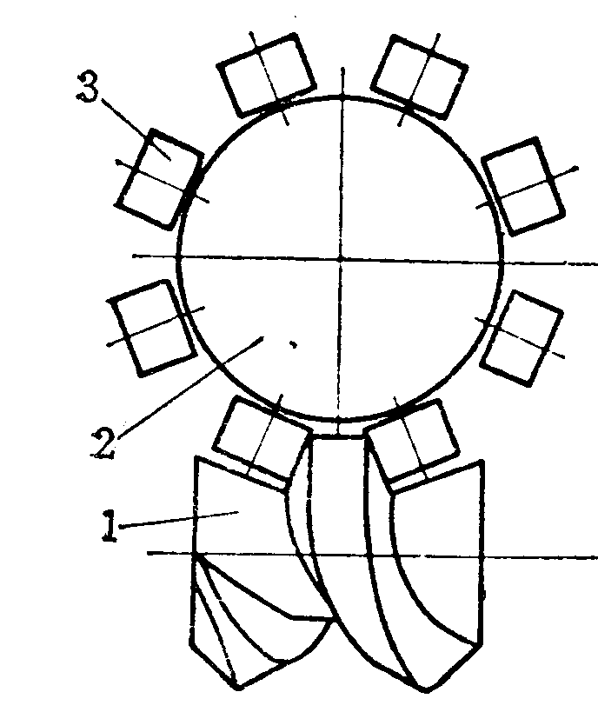
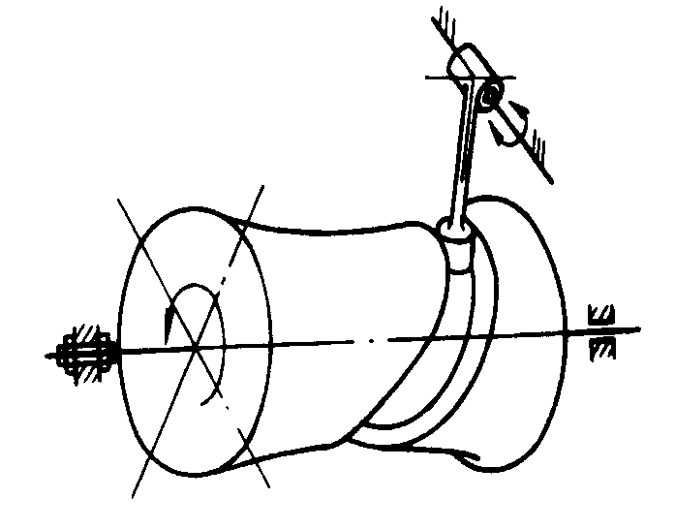
￭重复再现
摆动从动件圆柱凸轮机构——蜗杆凸轮间歇机构
Page<number>

Slide 19
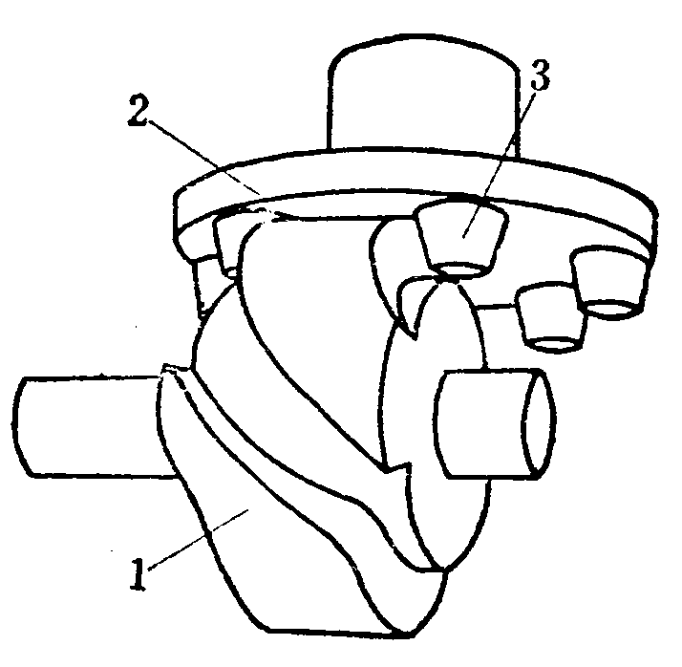
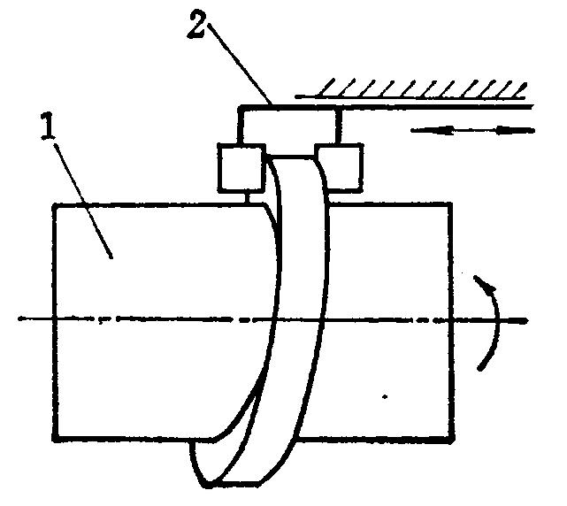
移动从动件圆柱凸轮机构——圆柱凸轮间歇机构
工作原理
Page<number>

Slide 20
运动副的替代
Page<number>

Slide 21
滚滑副代替移动副
平面低副与平面高副的等效代换
2
2
1
1
Page<number>

Slide 22
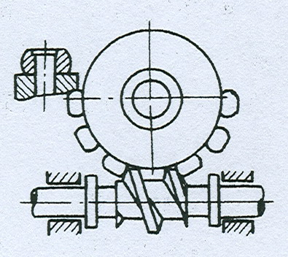
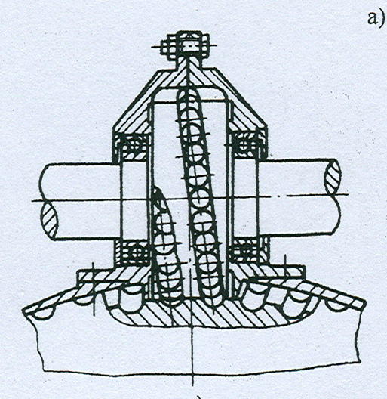
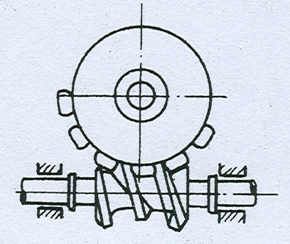
为了减小蜗杆传动工作时齿面间的磨损，采用圆柱滚子活齿代替蜗轮上的固定齿；图2是采用圆锥滚子活齿代替固定齿。使机构传动效率得到提高。该机构在汽车转向器中得到广泛应用。
仿照滚动螺旋传动的原理，在蜗杆上嵌入钢球，变滑动摩擦为滚动摩擦。以提高传动效率。
Page<number>

Slide 23
球面副与三个转动副的等效代换
Page<number>

Slide 24
（1）构件的拆分与合并
第三节 构件的演化与变异
A
A
B
A
C
C
C
拆分
o
o
o
内槽轮
外槽轮
Page<number>

Slide 25
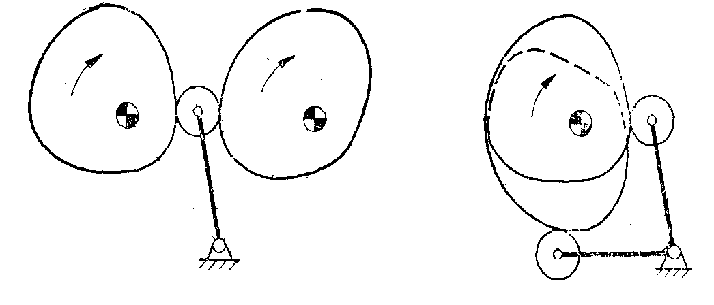
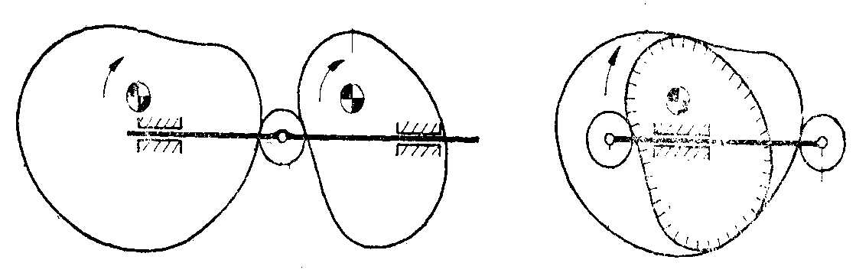
合并
共轭凸轮
Page<number>

Slide 26
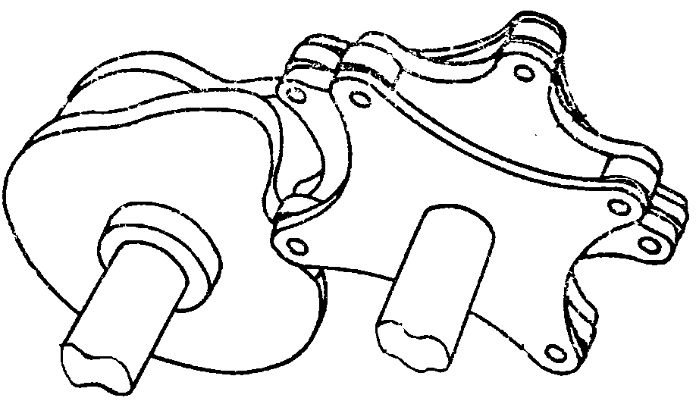
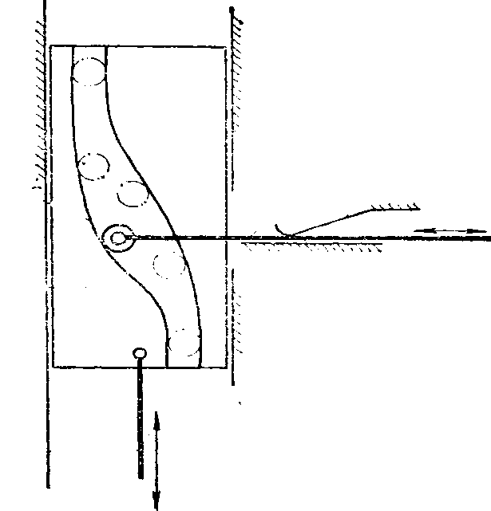
平行分度凸轮机构
(合并)
变廓凸轮
（合并）
Page<number>

Slide 27
（2）改变构件的形状与尺寸
C
C
C
C
D
B
B
B
D
B
D
D
A
A
A
A
平行连杆机构
增加虚约束
改变连架杆的形状为圆盘
联轴器
Page<number>

Slide 28
双转块机构
十字滑块联轴器
凸轮的形状：盘状、圆柱状、圆锥状、平板状等
齿轮的形状：圆柱形、圆锥形、扇形、非圆形等
Page<number>

Slide 29
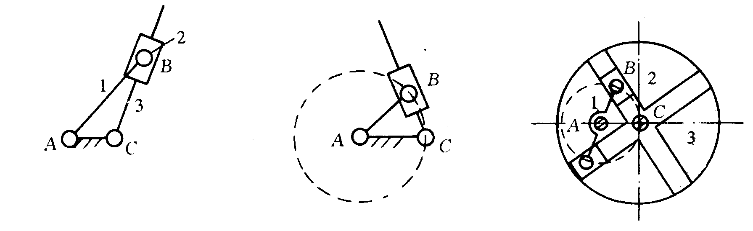
第四节 机构的扩展
引入虚约束
1：4的无声传动
Page<number>

Slide 30
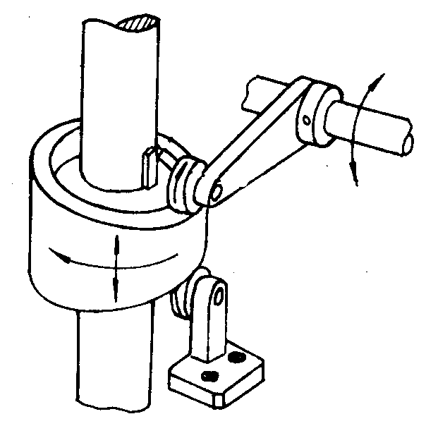
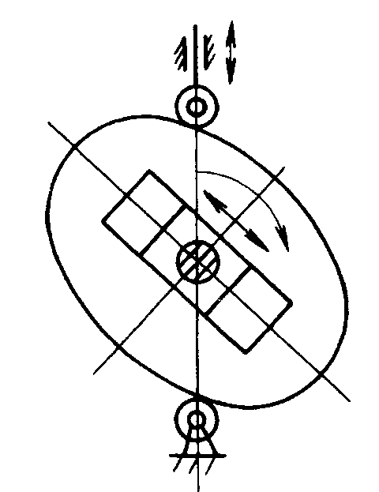
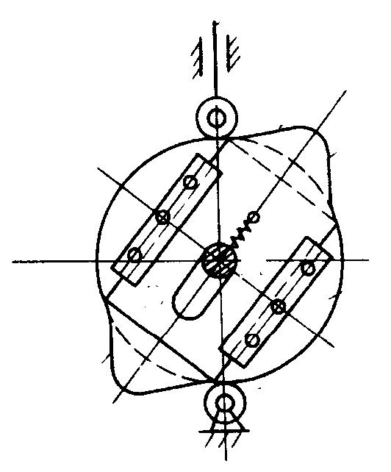
变换运动副
Page<number>

Slide 31
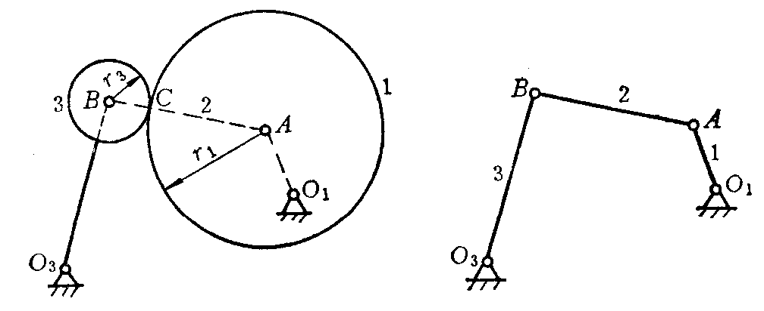
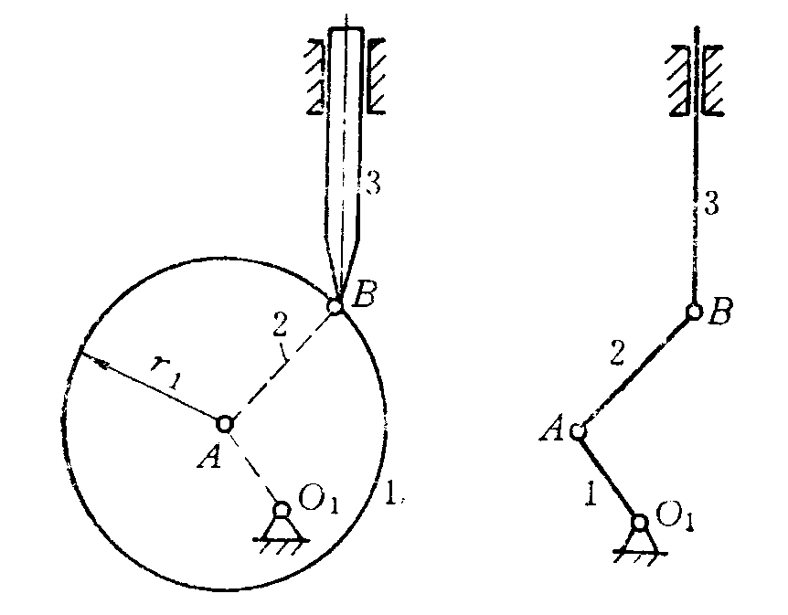
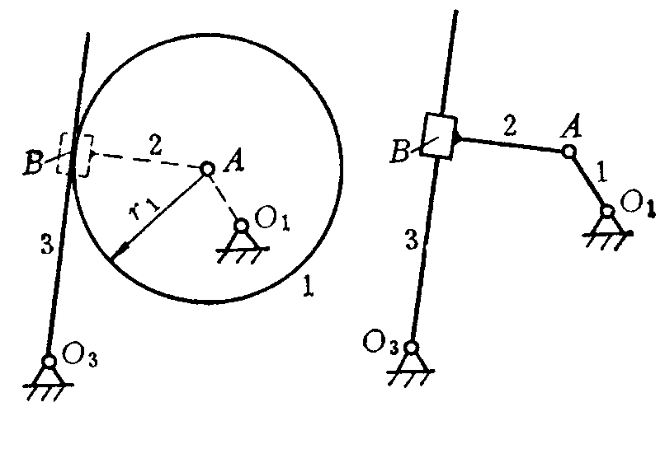
第五节 机构的等效代换
（1）运动副等效代换
Page<number>

Slide 32
（2）机构功能的等效代换
齿轮齿条机构
钢带滚轮机构
Page<number>

Slide 33
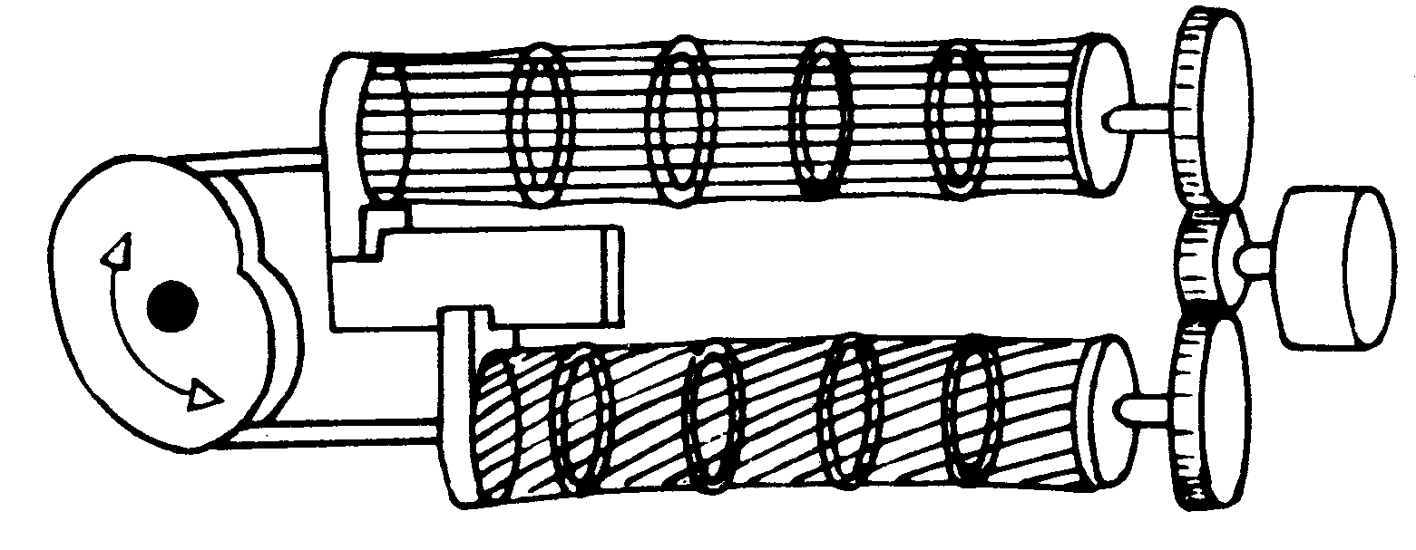
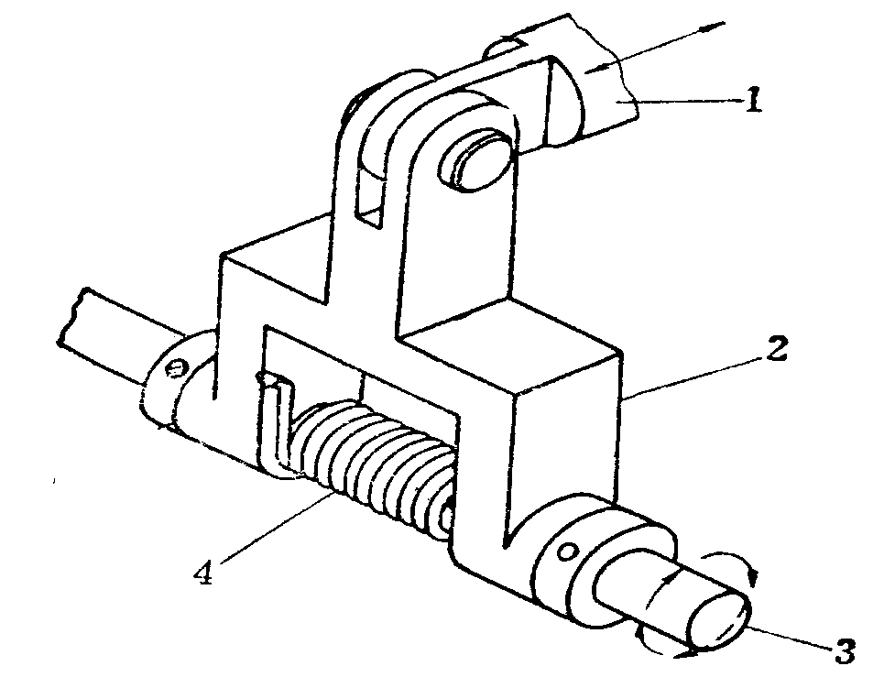
纤维连杆机构
弹性间歇机构
Page<number>

Slide 34
纤维连杆 转动变移动
Page<number>

Slide 35
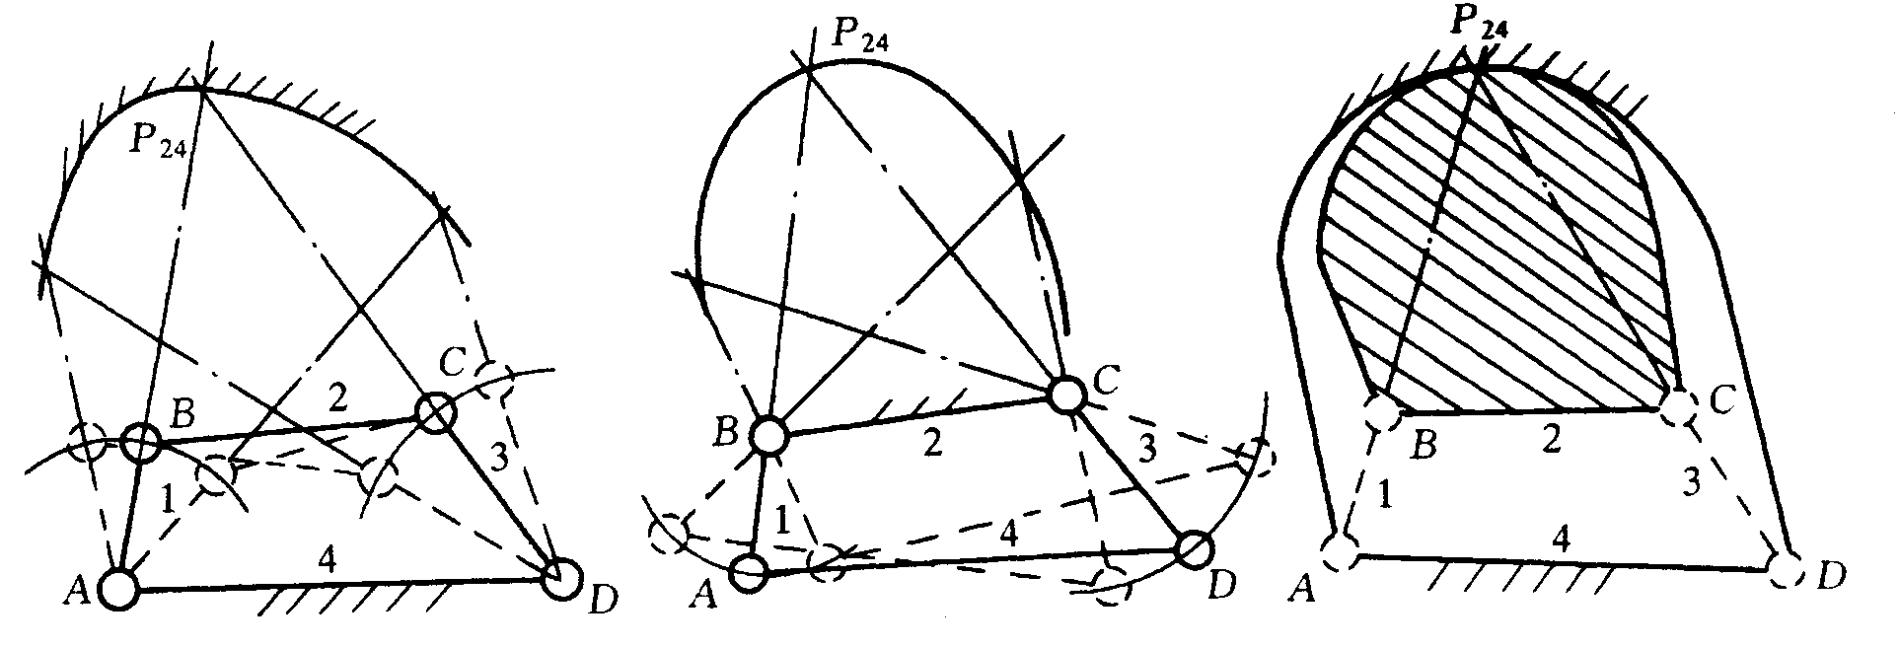
（3）利用瞬心线构造等效机构
￭基本原理：两构件的相对运动可用与这两构件相固连的一对相对瞬心线的纯滚动来实现
Page<number>

Slide 36



￭瞬心线在创造新机构中的应用
反平行四边形机构——椭圆齿轮机构
（可改善反平行四边性机构的死点位置）
AB=CD BD=AC
B
D
1
P
2
3
A
4
C
Page<number>

Slide 37


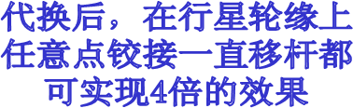
正曲柄滑块机构——卡当机构
（可改善机构的死点位置）
P
B
1
2
C
A
4
3
Page<number>

Slide 38
（4）利用周转轮系的不同结构进行等效代换 i₂₄¹=（n₂- n₁）/（ n₄- n₁）=z₄/ z₂=2
2
2
1
1
4
4
Page<number>

Slide 39
卡当机构的同性异构机构
Page<number>

Slide 40
第六节 机构运动原理的移植
差动原理：差动齿轮、差动凸轮、差动螺旋
谐波原理：谐波齿轮、谐波螺旋
啮合原理：齿轮啮合、齿形带、齿形链
Page<number>

Slide 41
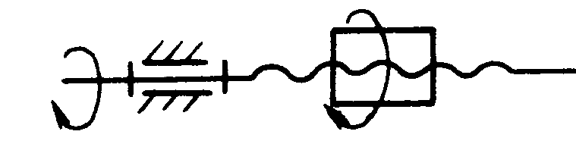
一、差动螺旋
(1)普通螺旋机构的运动分析
当螺杆转过φ 时，螺母沿其轴向移动的距离为:
s ＝ lφ /(2π)
其中l为螺旋的导程；
(2)差动螺旋
同轴单螺旋传动：
当螺杆转过 φ₁，螺母转动φ₂时，沿其轴向移动的距离为：
s ＝ （ φ ₁± φ₂ ）l /(2π)
+ 表示螺杆与螺母转动方向相同；- 表示两者相反
Page<number>

Slide 42
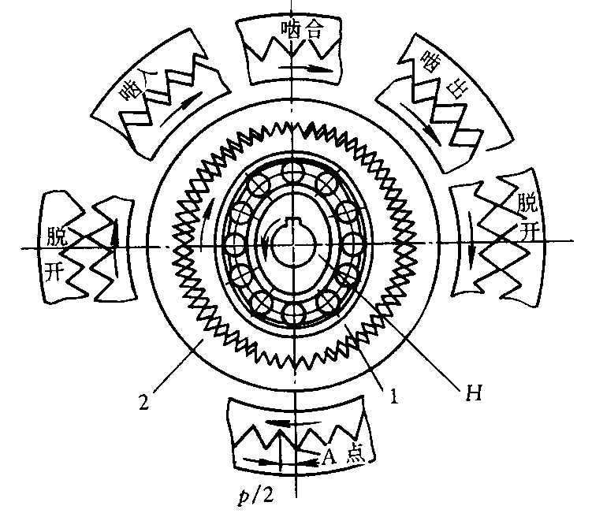
二、谐波传动—谐波齿轮
谐波传动的组成：波发生器、柔轮、刚轮。三个构件可任意固定一个，其余两个一为主动、一为从动，可实现减速或增速（固定传动比），也可变换成两个输入，一个输出，组成差动传动
原理：利用柔性元件可控的弹性变形来传递运动和动力的
由于柔轮比刚轮的齿数少2，所以当波发生器转动一周时，柔轮向相反方向转过两个齿的角度，从而实现了大的减速比。
Page<number>

Slide 43
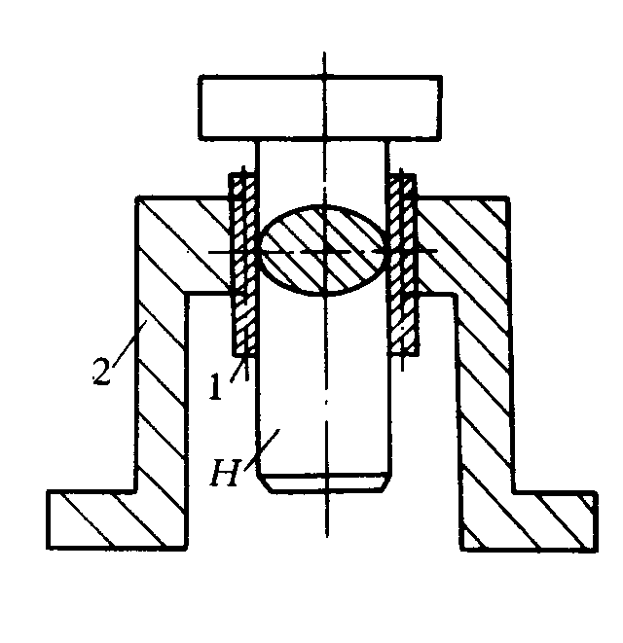
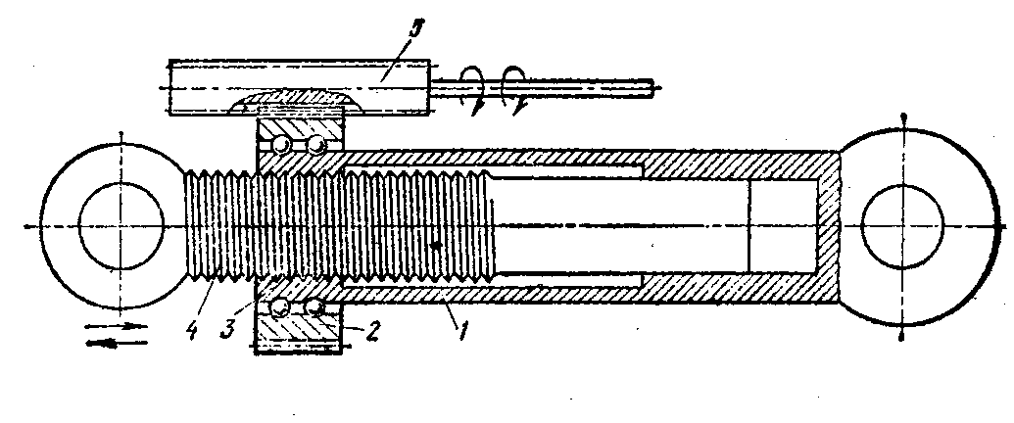
谐波螺旋
啮合原理：齿轮啮合、齿形带、齿形链
Page<number>

